Slide 1
重力波望遠鏡における 狭帯域雑音の 高効率除去法の提案
総合研究大学院大学 天文科学専攻
M1 橋詰克也
端山和大（NAOJ）、阿久津智忠（NAOJ）、
Soumya D Mohanty（Texas大学）、藤本眞克（NAOJ）

Slide 2
Contents
Introduction
Motivation
Aims
Method
Result
Summary

Slide 3
Introduction
重力波望遠鏡自身が持ちうる強いパワーの狭帯域のノイズ（＝ライン）は、同帯域に中心周波数を持つバースト性重力波の検出を困難にしている
データ解析の段階でラインと重力波信号を切り分けることが望まれるが、従来の解析手法ではライン除去の際に重力波信号のエネルギーロスが起きてしまう
今回提案する新たな手法によればノイズ除去に際して重力波信号に及ぼす影響を抑えられると期待される
解析シミュレーションによってその有用性を確認したい

Slide 4
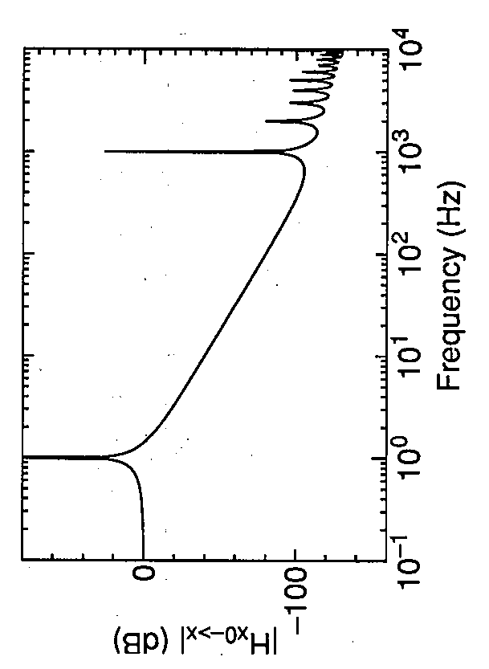
Motivation
重力波望遠鏡では鏡をワイヤーで吊るすため、その共振モードによって励起されるようなノイズ（＝ライン）が存在する
例：吊り糸の弾性振動
振り子の支点の振動に対する伝達関数
弦の共振モード
振り子運動の共振モード
現実の吊り糸は
有限の綿密度を
持つので
弾性振動をする

Slide 5
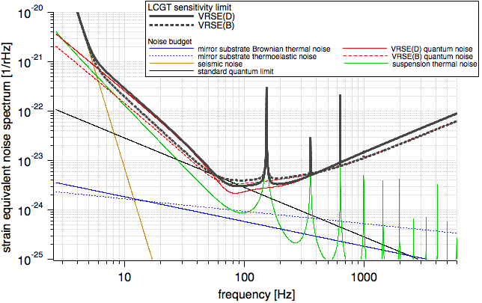
ラインの何が問題か
LCGT世代の望遠鏡でも最も感度の良い帯域にラインが存在してしまう
狭帯域で強いパワーを持ち、同じ帯域に中心周波数を持つバースト性重力波の観測を困難にする
LCGTの感度曲線
ライン

Slide 6
現在の解析手法:
ライン除去の際に同帯域の重力波信号も抑制してしまい、重力波の情報が失われる
これらの困難を解決できる
新たな解析手法が必要！！
波形予測できる？
連星系・パルサー
YES
テンプレートによる相関がとれる
バースト性重力波源
難しい
テンプレートによる相関は期待できない

Slide 7
Aims
LCGT世代の重力波望遠鏡に存在しうるラインとバースト性重力波信号をデータ解析上で分離できる手法の確立を目指す

Slide 8
Method
従来用いられてきた解析手法
ラインの周波数帯に対してのノッチフィルターで除去
ラインのモデルを立ててデータから除去
問題点
バースト性重力波のように波形がわかっていない信号については、ライン除去の際に重力波信号にも影響してしまう可能性

Slide 9
今回提案する解析手法
ヘテロダイン＋medianによるライン除去
従来の手法より優れた点
ラインのモデルは必要ない
transientが存在しても対応できる
復調
測定信号
＋雑音
LPF
推定されたライン信号
median
参照信号
元の時系列信号から推定信号を差し引けばラインが除去される

Slide 10
解析手法の比較に用いるLCGT型のノイズパワースペクトル密度

Slide 11
Result

Slide 13
Summary

Slide 14
ご清聴ありがとうございました

Slide 15
今回提案する解析手法
ヘテロダインによるライン除去
突発的な信号に対して有効な手法
→時間的に局在するバースト性重力波解析に適している
従来の手法より優れた点
ラインのモデルは必要ない
transientが存在しても対応できる

Slide 16
MBLTアルゴリズムの概略

